Slide 1
스토리보드
인천일보아카데미 – 오픈소스 HW, SW를 활용한 풀스택 웹 개발자 양성과정
프로젝트명 | All Times

Slide 2
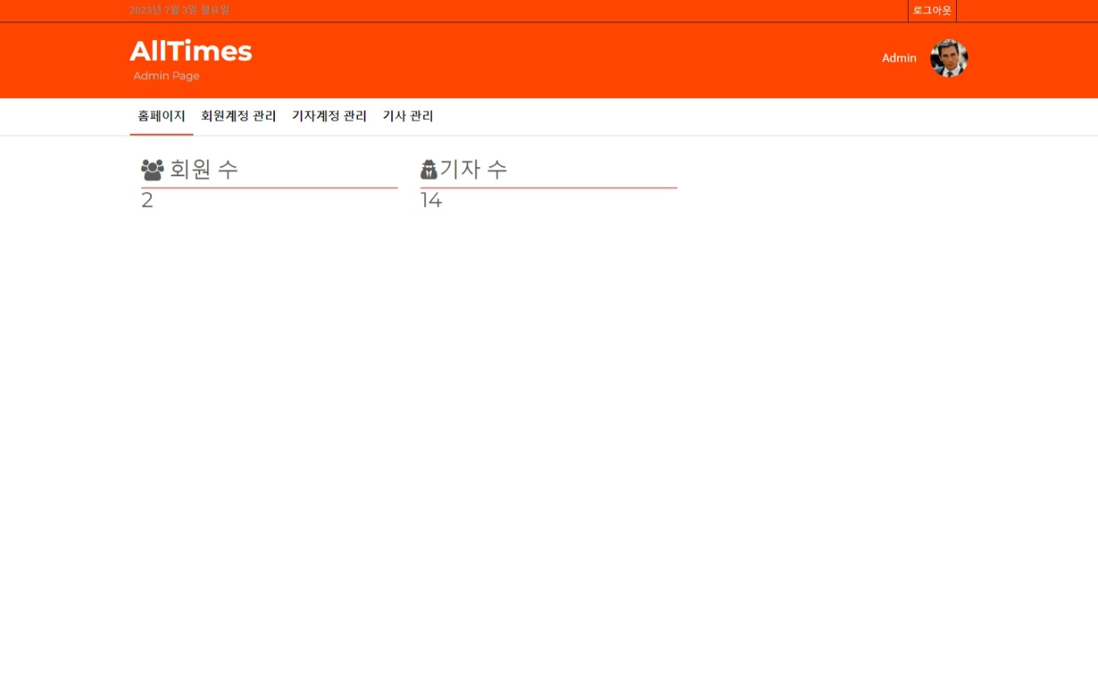
인천일보아카데미 – 오픈소스 HW, SW를 활용한 풀스택 웹 개발자 양성과정
관리자 메인페이지(Admin_Home.jsp)
담당 : 김성재
H5
화면 설명
H1 :Admin_home.jsp 로 이동
H2 : Admin_MemberManagementPage.jsp 로 이동
H3 : Admin_ReporterManagementPage.jsp 로 이동
H4 : Admin_ArticleManagementPage.jsp 로 이동
H5 : Home.jsp 로 이동
M1 :DB의 MEMBER 테이블에 등록된 튜플의 수를 표시
M2 :DB의 REPORTER 테이블에 등록된 튜플의 수를 표시
header
H1
H2
H3
H4
M1
M2
main

Slide 3
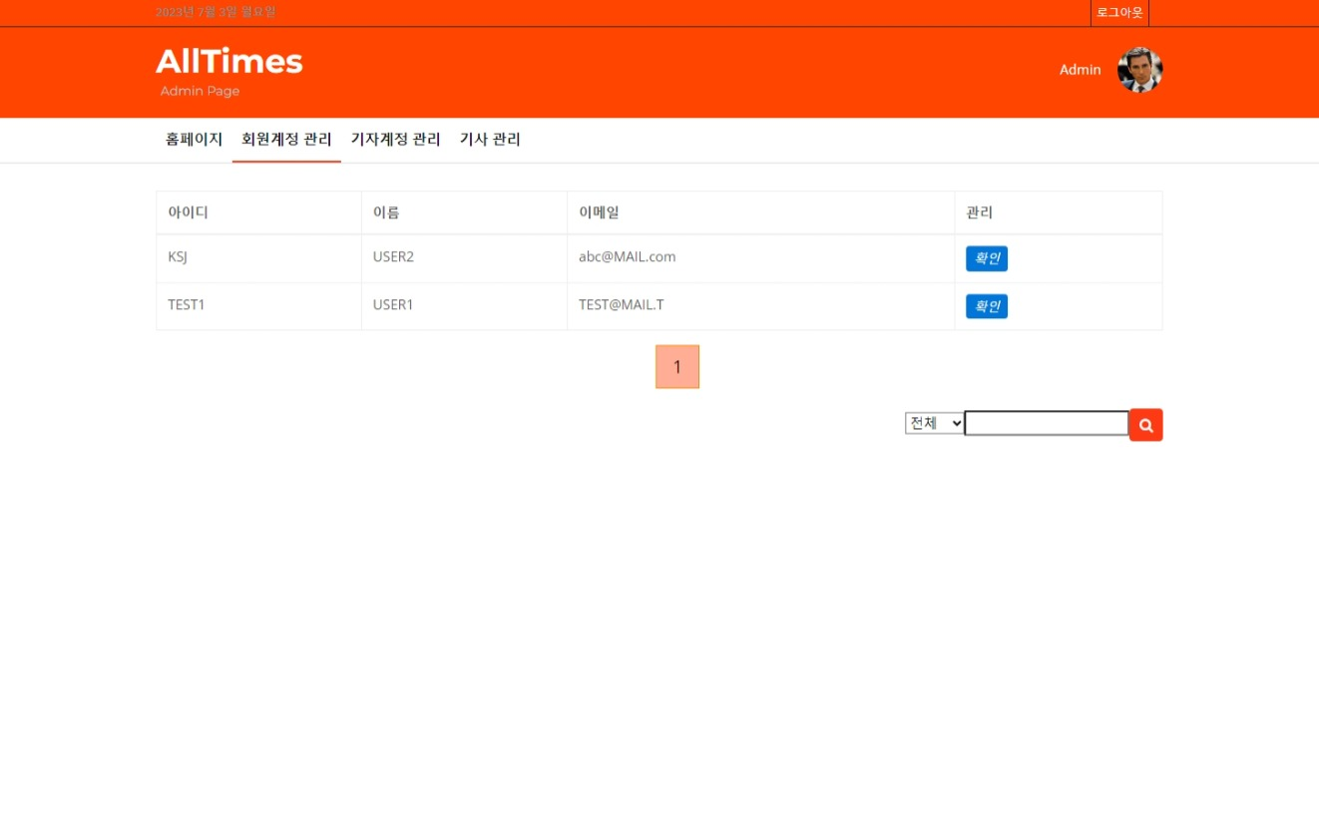
인천일보아카데미 – 오픈소스 HW, SW를 활용한 풀스택 웹 개발자 양성과정
회원 목록 페이지 (Admin_MemberManagementPage.jsp)
담당 : 김성재
화면 설명
M1 : MEMBER테이블에 등록된 정보를 정렬(아이디 기준, 알파벳 오름차순, 페이지당 10개)표시
M2 : Admin_MemberModifyPage.jsp로 이동
M3 : 다른 페이지로 이동
M4 : 검색어에 따라 Admin_MemberManagement.jsp 혹은 Admion_MemberSearchResult.jsp로 이동
M1
M2
main
M3
M4

Slide 4
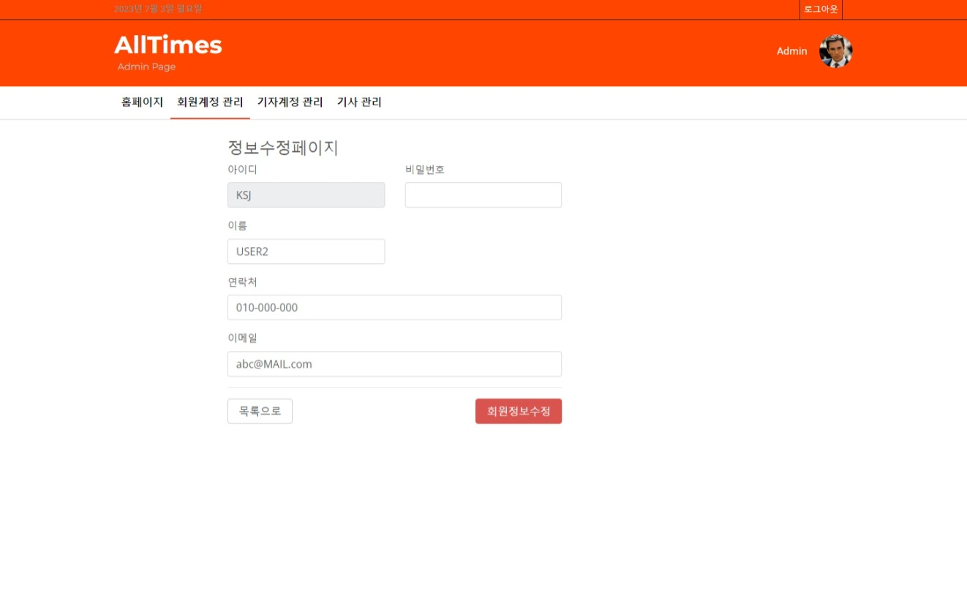
인천일보아카데미 – 오픈소스 HW, SW를 활용한 풀스택 웹 개발자 양성과정
회원 정보 수정 페이지 (Admin_MemberModifyPage.jsp)
담당 : 김성재
화면 설명
M1 : 공란일 경우 비밀번호를 변경하지 않음
M2 : Admin_MemberModifyPage.jsp로 이동
M2 : 해당 회원계정의 DB에 등록 돼있는 값을 페이지에 적힌 값들로 교체한 뒤, Admin_MemberModifyPage.jsp로 이동
M1
main
M3
M2

Slide 5
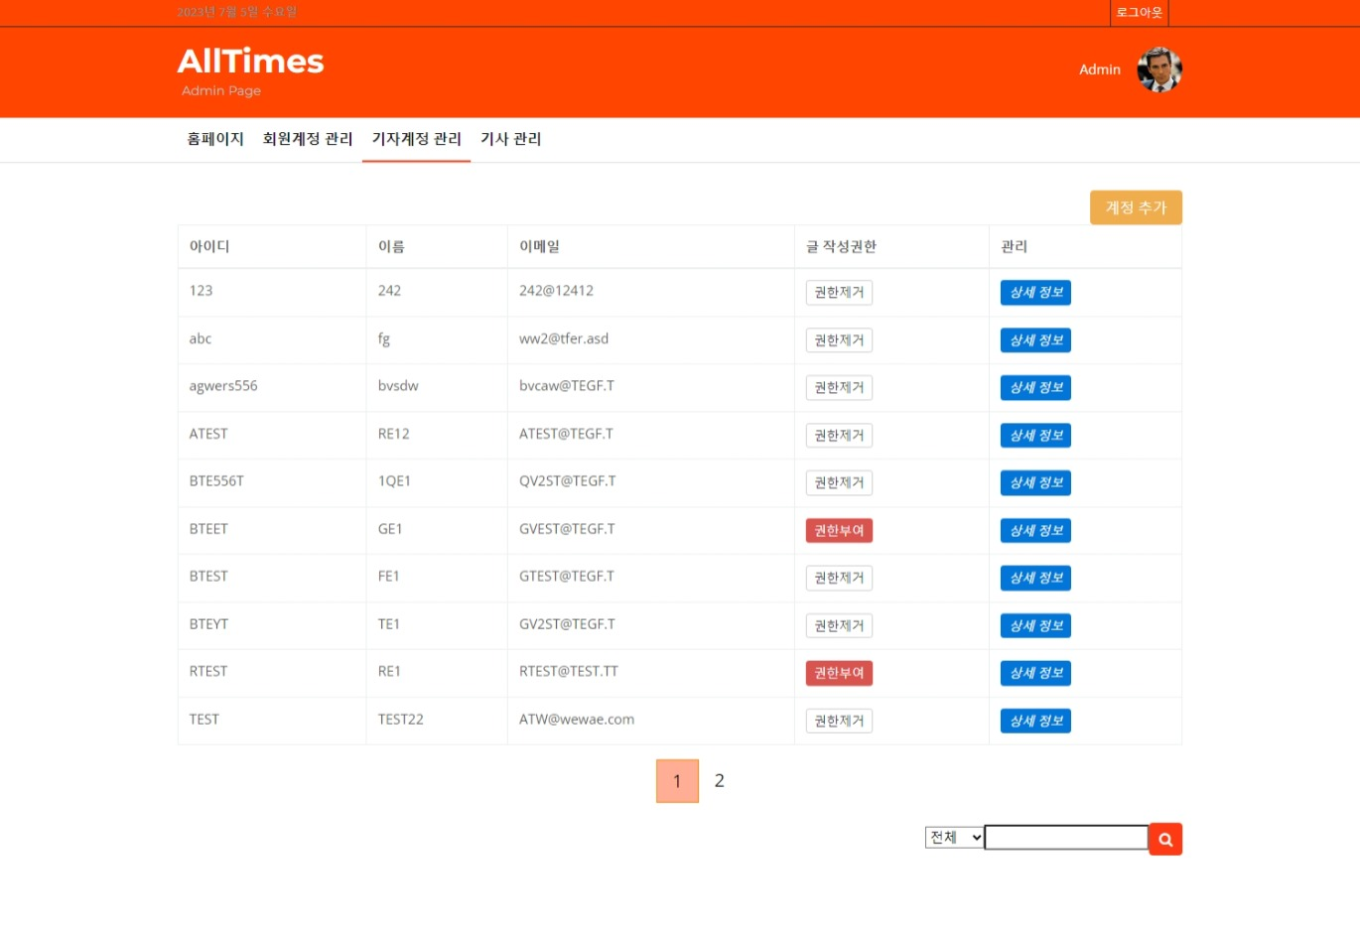
인천일보아카데미 – 오픈소스 HW, SW를 활용한 풀스택 웹 개발자 양성과정
기자 목록 페이지 (Admin_ReporterManagementPage.jsp)
담당 : 김성재
화면 설명
M1 : REPORTER 테이블에 등록된 정보를 정렬(아이디 기준, 알파벳 오름차순, 페이지당 10개)표시
M2 : Admin_ReporterJoinPage.jsp로 이동
M3 : Admin_MemberModifyPage.jsp로 이동
M4 : 다른 페이지로 이동
M5 : 검색어에 따라 Admin_ReporterManagement.jsp 혹은 Admion_ReporterSearchResult.jsp로 이동
M2
M1
M3
main
M4
M5

Slide 6
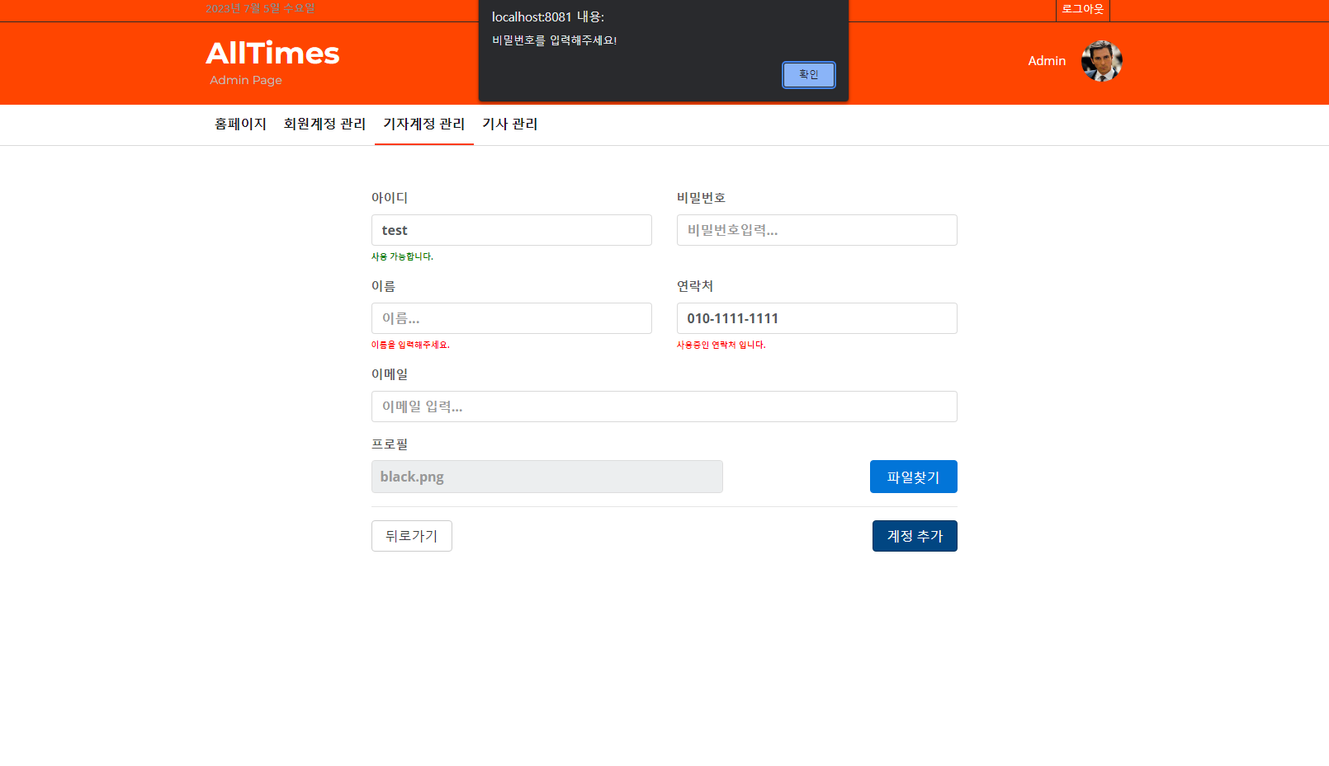
인천일보아카데미 – 오픈소스 HW, SW를 활용한 풀스택 웹 개발자 양성과정
기자 계정 추가 페이지 (Admin_ReporterJoinPage.jsp)
담당 : 김성재
화면 설명
M1 : 계정추가 클릭 시 등록하지 않은 정보 알림
M2 : Admin_ReporterManagementPage.jsp로 이동
M3 : 해당 페이지에 적힌 값들을 DB에 등록한 뒤, Admin_ReporterManegementPage.jsp로 이동
M1
main
M2
M3

Slide 7
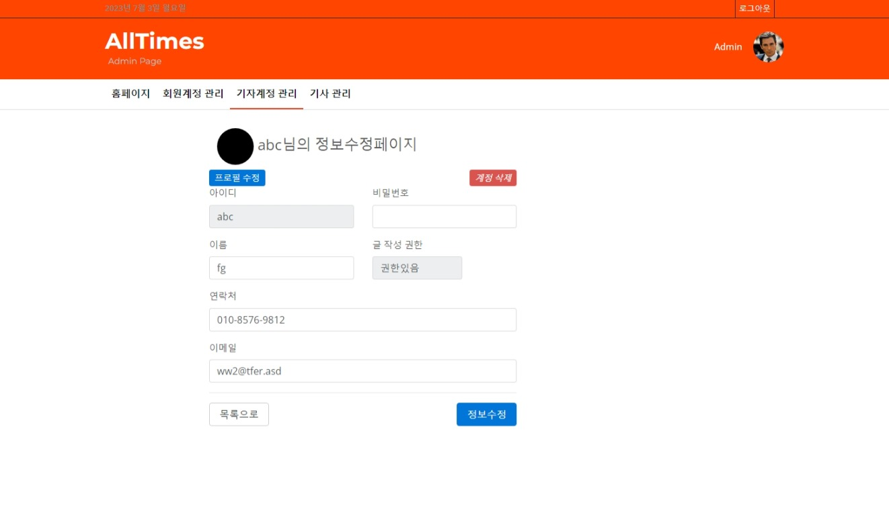
인천일보아카데미 – 오픈소스 HW, SW를 활용한 풀스택 웹 개발자 양성과정
기자 정보 수정 페이지 (Admin_ReporterModifyPage.jsp)
담당 : 김성재
화면 설명
M1 : 프로필 교체 Modal 창 띄우기
M2 : 계정삭제 Modal 창 띄우기
M3 : Admin_ReporterManagementPage.jsp로 이동
M4 : 해당 기자계정의 DB에 등록 돼있는 값을 페이지에 적힌 값들로 교체한 뒤, Admin_ReporterManagementPage.jsp로 이동
main
M1
M2
M3
M4

Slide 8
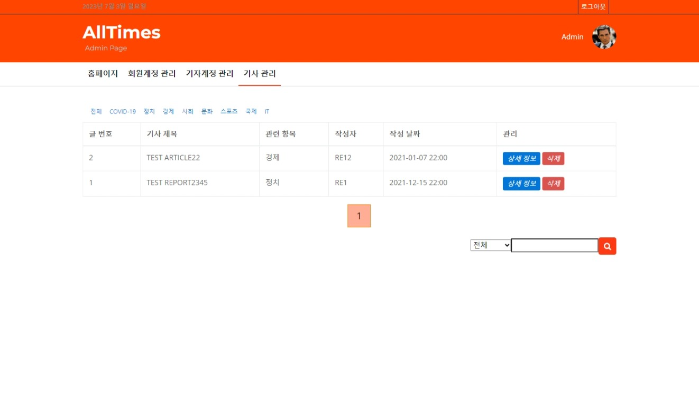
인천일보아카데미 – 오픈소스 HW, SW를 활용한 풀스택 웹 개발자 양성과정
기사 목록 페이지 (Admin_ArticleManagementPage.jsp)
담당 : 김성재
화면 설명
M1 : ARTICLE 테이블에 등록된 정보를 정렬(글 번호 기준, 내림차 순, 페이지당 10개)표시 / 장르 별로 보기 가능
M2 : Admin_ArticleInfoPage.jsp 로 이동
M3 : 기사삭제 Modal창 띄우기
M4 : 다른 페이지로 이동
M5 : 검색어에 따라 Admin_ArticleManagement.jsp 혹은 Admion_ArticleSearchResult.jsp로 이동
M1
main
M2
M3
M4
M5

Slide 9
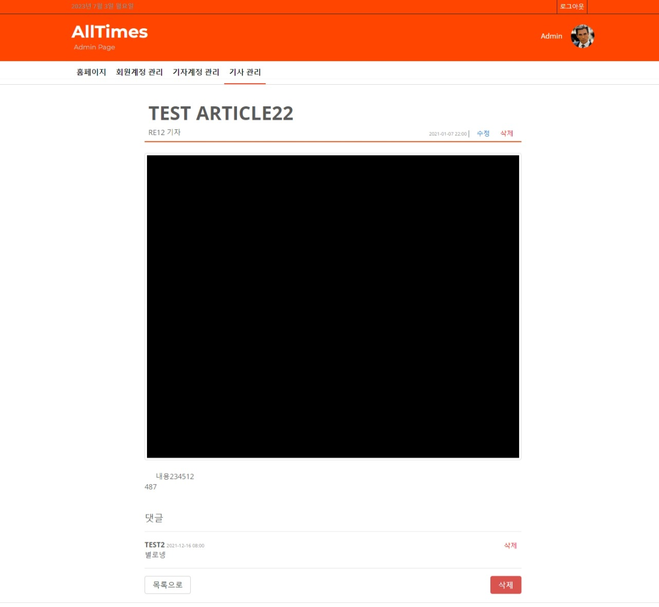
인천일보아카데미 – 오픈소스 HW, SW를 활용한 풀스택 웹 개발자 양성과정
기사 상세정보 페이지 (Admin_ArticleInfoPage.jsp)
담당 : 김성재
화면 설명
M1 : Admin_ArticleModifyPage.jsp 로 이동
M2 : 기사삭제 modal창 띄우기
M3 : 댓글삭제 modal창 띄우기
M4 : Admin_ArticleManagementPage.jsp 로 이동
M1
M2
main
M3
M4
M2

Slide 10
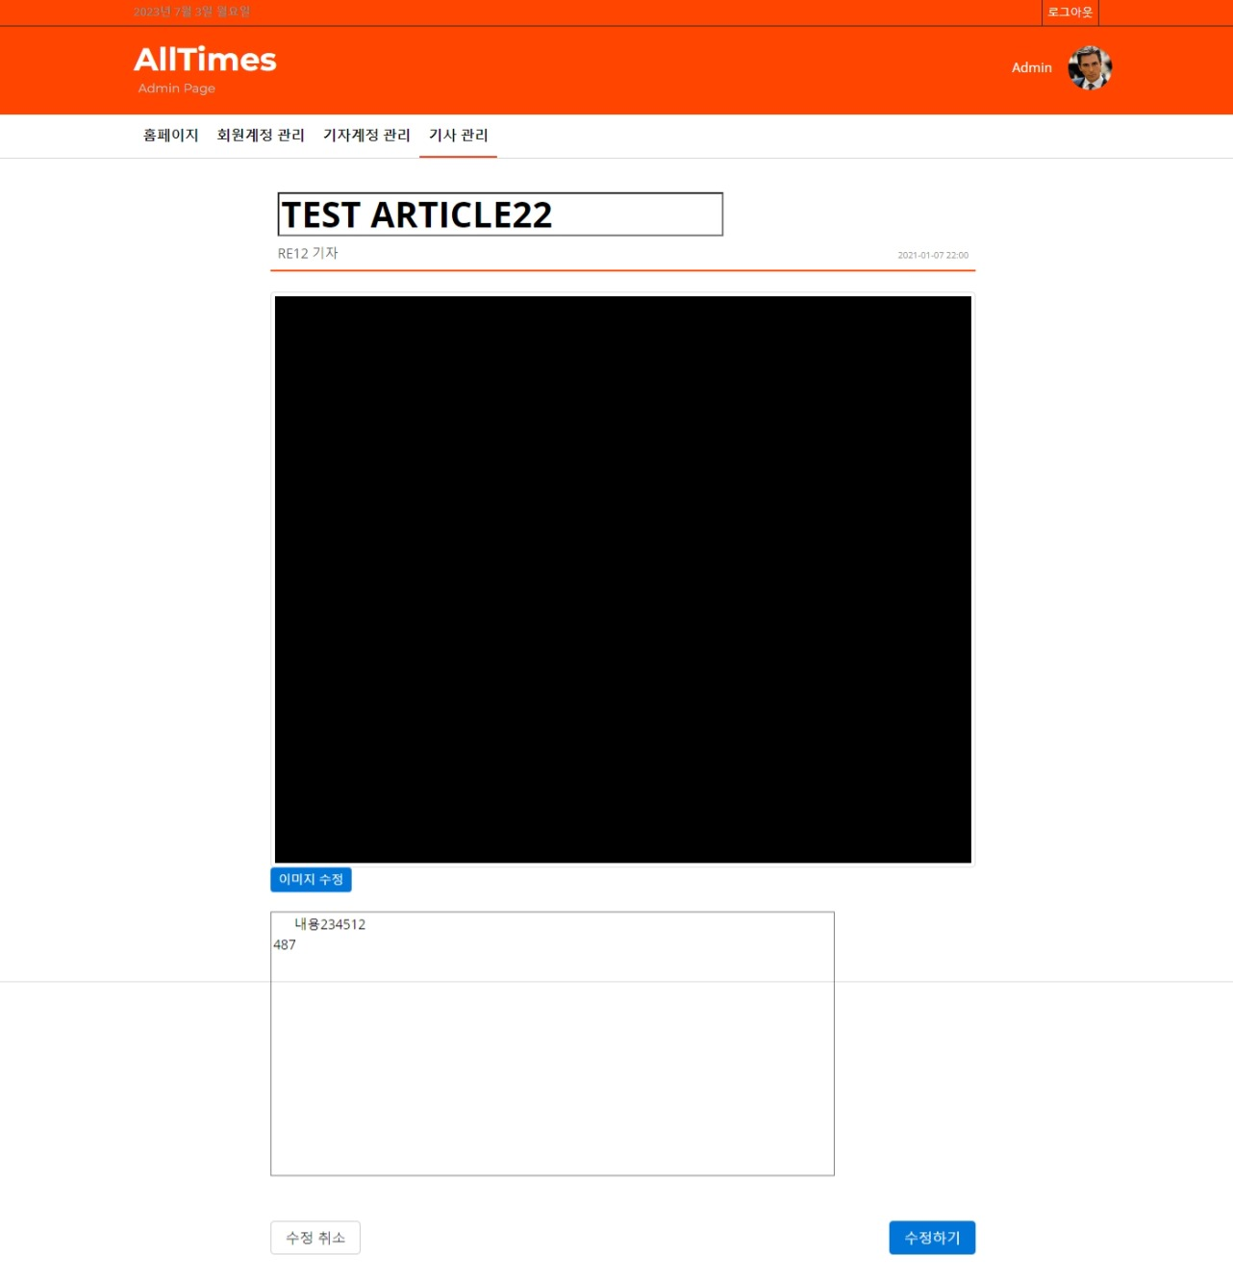
인천일보아카데미 – 오픈소스 HW, SW를 활용한 풀스택 웹 개발자 양성과정
기사 수정 화면 페이지 (Admin_ArticleModifyPage.jsp)
담당 : 김성재
화면 설명
M1 : 이미지 수정 modla창 띄우기
M2 : 해당 글의 정보를 가진 Admin_ArticleInfoPage.jsp로 이동
M3 : 해당 글 번호를 가진 글의 DB에 등록 돼있는 값을 페이지에 적힌 값들로 교체한 뒤,
해당 글의 정보를 가진 Admin_ArticleInfoPage.jsp로 이동
main
M1
M2
M3

